Slide 1
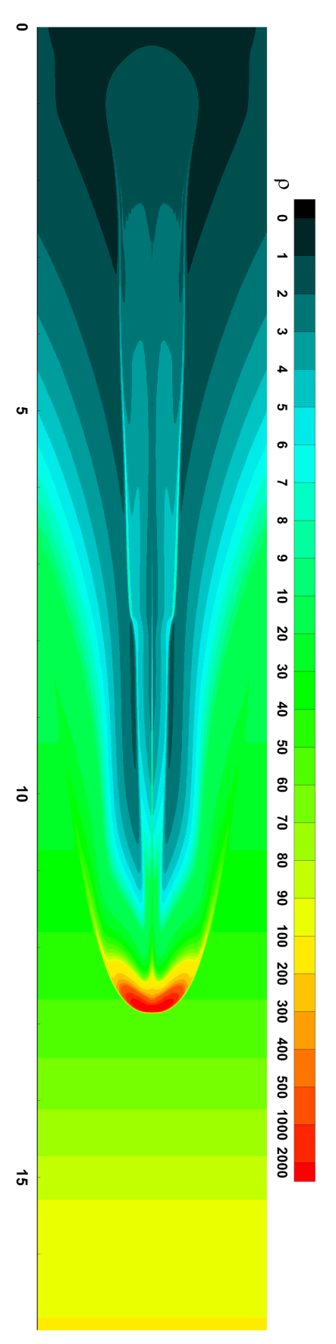
Направление подготовки
02.04.01 Математика и компьютерные науки
Магистерская программа
02.04.01.02 Вычислительная математика
Цель программы - подготовка высококвалифицированных специалистов по вычислительной математике, владеющих основными методами математического моделирования, численными методами решения задач математической физики и средствами современной вычислительной техники.

Slide 2
Руководитель магистерской программы
Шайдуров Владимир Викторович, член-корреспондент РАН, профессор, доктор физико-математических наук
специалист в области численных методов для задач математической физики
Ведущие преподаватели
Добронец Б.С., доктор физ.-мат. наук, профессор ИМиФИ СФУ
специалист в области численных методов
Распопов В.Е., канд. физ.-мат. наук, профессор ИМиФИ СФУ
специалист в области разностных методов для задач математической физики
Карепова Е.Д., канд. физ.-мат. наук, доцент, зав. отделом ИВМ СО РАН
специалист в области математического моделирования в гидродинамике и параллельных вычислительных технологий
Олейников Б.В., канд. физ.-мат. наук, старший научный сотрудник ИВМ СО РАН
специалист в области прикладной информатики и программирования
Гилева Л.В., канд. физ.-мат. наук, научный сотрудник ИВМ СО РАН
специалист в области численных методов математической физики
Вяткин А.В., канд. физ.-мат. наук, ученый секретарь ИВМ СО РАН
специалист в области численных методов
Дементьева Е.В., канд. физ.-мат. наук, научный сотрудник ИВМ СО РАН
специалист в области задач восстановления данных

Slide 3
Особенности образовательной программы
Сотрудники магистерской программы ежегодно ведут работы по нескольким проектам Российского научного фонда, Российского фонда фундаментальных исследований, Федеральной целевой программы «Исследования и разработки по приоритетным направлениям
развития научно-технологического комплекса России на 2014-2020 годы» в области вычислительной аэродинамики, вычислительной гидродинамики, тепловых режимов бортовой аппаратуры и алгоритмов навигации искусственных спутников. Эти направления поддерживают высокую актуальность проводимых исследований и разработок. В эти работы вовлекается все больше подготовленных студентов и аспирантов. В итоге работы в квалифицированном коллективе выпускник быстрее обучается на примере конкретной актуальной разработки.
По окончании магистерской программы выпускник способен подбирать, адаптировать и разрабатывать математические модели, относящиеся к следующим прикладным направлениям: вычислительная гидродинамика, вычислительная аэродинамика, расчеты тепловых режимов бортовой аппаратуры и проектирование алгоритмов навигации искусственных спутников. Выпускник способен анализировать эти модели, разрабатывать алгоритмы и программы для их численной реализации, в том числе на многопроцессорных суперкомпьютерах. Направление магистерской программы в зависимости от соотношения теоретических и прикладных аспектов соответствует научным специальностям 01.01.07 – вычислительная математика или 05.13.18 – математическое моделирование, численные методы и комплексы программ, по которым могут защищаться диссертации на соискание ученой степени кандидата и доктора физико-математических наук.

Slide 4
Контакты
Институт математики и фундаментальной информатики СФУ
Тел. (391) 206-20-87, Тел./факс: (391) 206-21-67
E-mail: math@sfu-kras.ru Web: http://math.sfu-kras.ru
Приемная комиссия: (391) 206-21-59
Страница программы на сайте института
http://math.sfu-kras.ru/abiturient/undergraduate
По вопросам обучения на магистерской программе «Вычислительная математика» вы можете лично обращаться:
Шайдуров Владимир Викторович,
shaidurov04@mail.ru, раб. тел (391) 243-27-56

Slide 5
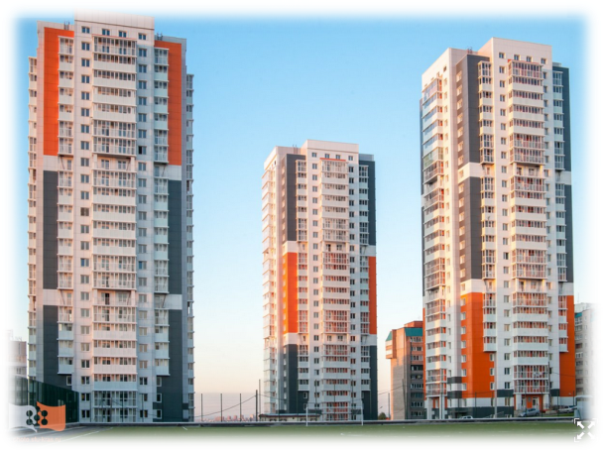
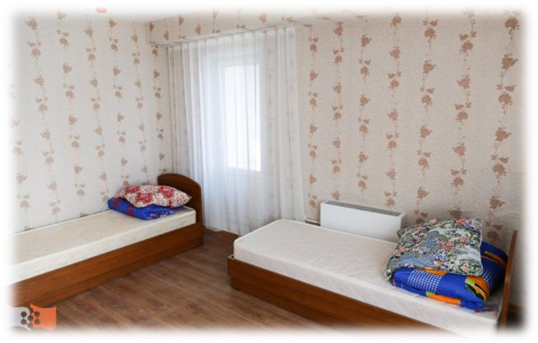
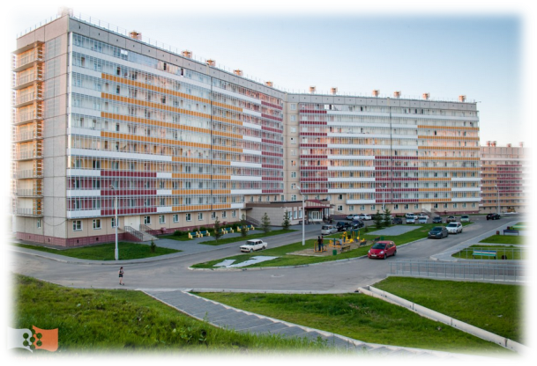
Общежития СФУ
Все обучающиеся обеспечиваются общежитиями, которые расположены в шаговой доступности от учебных корпусов.
Общежития оборудованы всем необходимым для проживания студентов.

